Slide 1
Campos de aplicación de la electrónica

Slide 2
Contenido
Aplicaciones propias
Aplicaciones interdisciplinarias

Slide 3
Aplicaciones propias
Diseño de circuitos
Refacciones y desarrollo de pequeñas aplicaciones
Automatización electrónica
Control electrónico
Instrumentación electrónica
Telecomunicaciones

Slide 4
Diseño de circuitos
Los circuitos electrónicos son piezas fundamentales para que un dispositivo funcione
Antes de comenzar a soldar componentes y ensamblar piezas es importante contar con un buen diseño y elaborar la PCB:
Diseño: Proteus, OrCAD, KiCad, PCB

Slide 5
Refacciones y Control de dispositivos
Configurar y controlar algunos componentes que forman parte de un dispositivo:
LCD Express, la cual está pensada para poder controlar pantallas LDC, o
ElectroMIL simuladores de electrotecnia y componentes electrónicos en los circuitos
Reparaciones de componentes electrónicos –mantenimiento correctivo-:
Multímetro, osciloscopio de amplio rango (Hz a GHz), Generadores, Cautín, soldadura
Simuladores
Prevención de daños: Mantenimiento preventivo

Slide 6
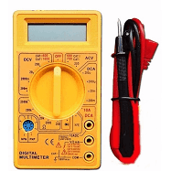
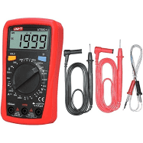
Multimetro

Slide 7
Osciloscopio

Slide 8
Generador de señales

Slide 9
Sistemas de control
Obtener la salida deseada de un sistema dado
Un sistema de control está definido como un conjunto de componentes que pueden regular su propia conducta o la de otro sistema con el fin de lograr un funcionamiento predeterminado, de modo que se reduzcan las probabilidades de fallos y se obtengan los resultados buscados.
Caja negra
Entradas
.
.
.
Salidas
.
.
.

Slide 10
Los sistemas de control
Aplicación de la Teoría cibernética ( estudio de la estructura de los sistemas reguladores) Wiener,
Aplicable a organismos vivos, las máquinas y las organizaciones.
Los sistemas de control deben conseguir los siguientes objetivos:
Ser estables y robustos frente a perturbaciones y errores en los modelos.
Ser eficiente según un criterio preestablecido evitando comportamientos bruscos e irreales.

Slide 11
Sistemas de control
ON/OFF
Proporcional: valores de Entrada afectan directamente a los de la salida
Derivativo: La velocidad de cambio de la señal de salida depende de la derivada de los valores de entrada
Integrativo: La velocidad de cambio de la señal de salida depende de la integral delos valores dela señal a la entrada.

Slide 12
Telecomunicaciones
Comunicación a larga distancia
TX
RX
Medio de transmisión

Slide 13
Comunicaciones guiadas
Telegrafía
Telefonía convencional –fija-
Sistemas de red de computadores de área local LAN, de área extendida (WAN), de área metropolitana (MAN) con par trenzado, cable coaxial o fibra óptica

Slide 14
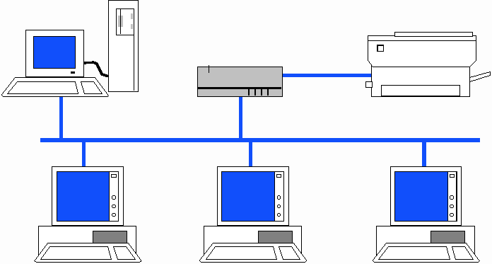
Red de Área Local

Slide 15
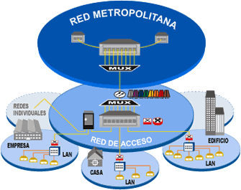
Red de Área metropolitana

Slide 16
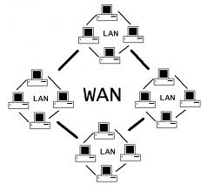
Red de Área Extendida

Slide 17
Comunicaciones inalámbricas
COD.
FUENTE
COD.
CANAL
FCP
MOD.
FI/RF
RF/FI
DEM.
ECUAL.
DEC.
CANAL
DEC.
FUENTE

Slide 18
Comunicaciones Inalámbricas
Radio
Microondas (Frecuencias
Satelitales
Móviles
Celular

Slide 19
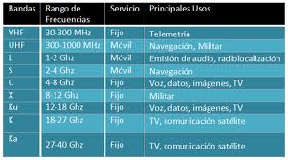
Bandas de frecuencia

Slide 20
Tipo de Banda | Rango de Frecuencias
HF | 1.8-30 MHz
VHF | 50-146 MHz
P | 0.230-1.000 GHz
UHF | 0.430-1.300 GHz
L | 1.530-2.700 GHz
S | 2.700-3.500 GHz
C | Downlink: 3.700-4.200 GHz Uplink: 5.925-6.425 GHz
X | Downlink: 7.250-7.745 GHz Uplink: 7.900-8.395 GHz
Ku (Europa) | Downlink: FSS: 10.700-11.700 GHz DBS: 11.700-12.500 GHz Telecom: 12.500-12.750 GHz Uplink: FSS y Telecom: 14.000-14.800 GHz; DBS: 17.300-18.100 GHz
Ku (America) | Downlink: FSS: 11.700-12.200 GHz DBS: 12.200-12.700 GHz Uplink: FSS: 14.000-14.500 GHz DBS: 17.300-17.800 GHz
Ka | Entre 18 y 31 GHz

Slide 21
Radio
Análoga(AM Hz y FM MHz) Radio tradicional
Digital (PSK, FSK, ASK) Radio de uso específico (seguridad, satelital, móvil)

Slide 22
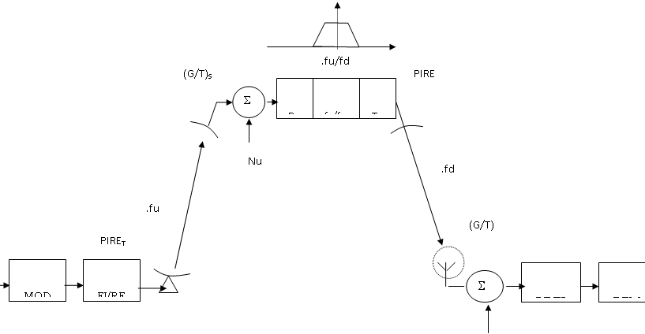
Comunicaciones satelitales

Slide 23
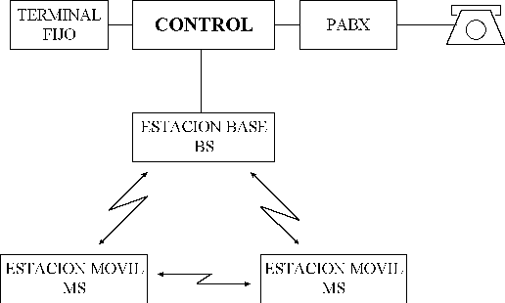
Comunicaciones Móviles

Slide 24
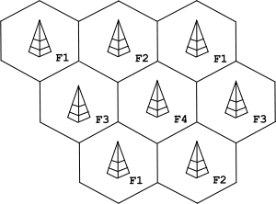
Telefonía celular

Slide 25
Aplicaciones interdisciplinarias
Domótica
Electro-medicina
Automatización industrial
Instrumentación
Agrónica
Mecatrónica

Slide 26
Domótica
Es el uso de la electrónica enfocadas al uso de viviendas tecnológicamente adaptadas (automatizadas):
sistema de control,
subir y bajar persianas,
enchufar luces o
activar cualquier aparato electrónico (radio, TV, Diskman, computador).
Software de diseño: SpeakHome (control con la voz), TouchHome

Slide 27
Electro-medicina
La “electromedicina” es la especialidad de las Ciencias de la Salud que estudia y analiza el cuidado de la Salud desde el punto de vista de la Tecnología sanitaria.
Consiste en la correcta planificación, aplicación y desarrollo de equipos y técnicas utilizadas en los exámenes y tratamientos médicos, así como el control de calidad de los equipos empleados y el control y prevención de los riesgos asociados.
Los profesionales de la Electromedicina son Ingenieros Clínicos, Físicos y Técnicos de Electromedicina (en USA BMET) especializados en solucionar y facilitar cualquier problema relacionado con tecnología electrónica en medicina, en todo su ciclo de vida: adquisición, instalación / validación, mantenimiento, uso y retirada al final de su vida útil.

Slide 28
Agrónica
La Agrónica es una rama tecnológica que forma parte de una ciencia conocida como agromática, una ciencia donde se modelan los procesos agropecuarios con bases matemáticas para ser usados en su monitoreo y control.
Incluye el uso de las telecomunicaciones, los servicios informáticos, la mecánica y la electrónica, aplicados en conjunto a la agricultura y ganadería, tanto en el sector primario de producción como en el almacenamiento, transformación de productos, envasado, conservación y distribución.
Ejemplos de la Agrónica como apoyo en la obtención de datos, su procesamiento y en el control del proceso agro productivo son:
estaciones agrometeorológicas automáticas, sensores de nutrientes para controlar la fertirrigación, control automatizado de invernaderos, geoposicionamiento satelital para la agricultura de precisión, registro automático de cosechas con mapeo de rendimientos y procesamiento de imágenes satelitales.

Slide 29
Automatización industrial
Conjunto de técnicas usadas desde el Control, las matemáticas y la electrónica para realizar procesos que aseguren procesos con la mayor intendencia de la mano del hombre

Slide 30
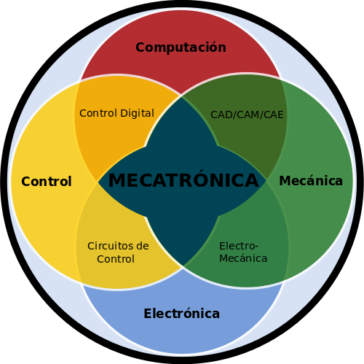
Mecatrónica

